Slide 1
塞入用药照护技术

Slide 2
目录
01
直肠栓剂塞入法的目的
02
直肠栓剂塞入法的操作要点
CONTENTS
03
直肠栓剂塞入法的健康教育
04
阴道栓剂塞入法的目的
05
阴道栓剂塞入法的操作要点
06
阴道栓剂塞入法的健康教育

Slide 3
直肠栓剂塞入法的目的
01

Slide 4
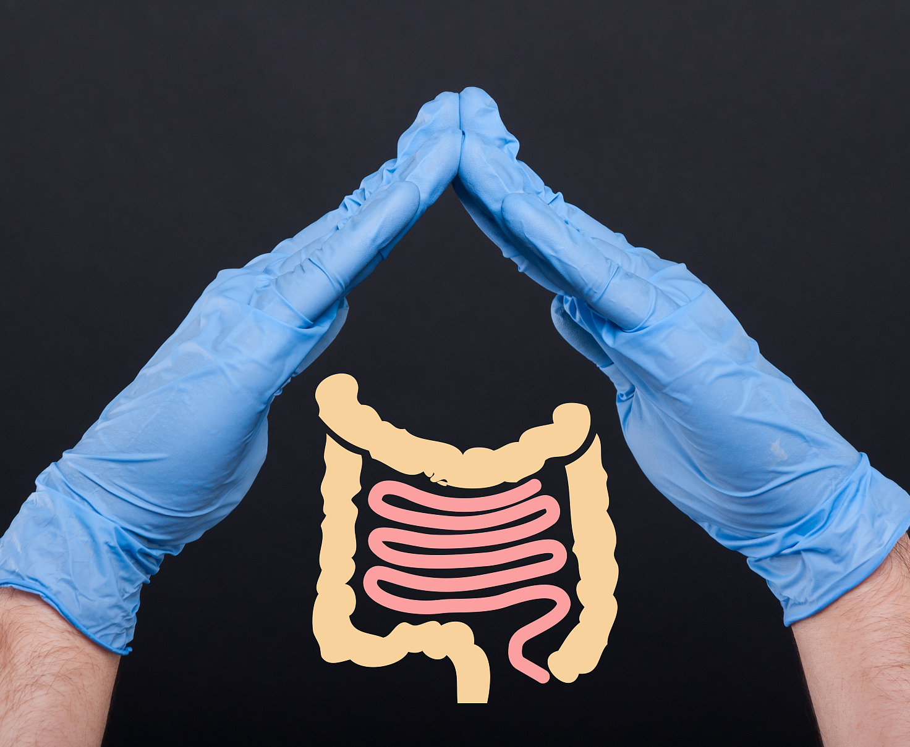
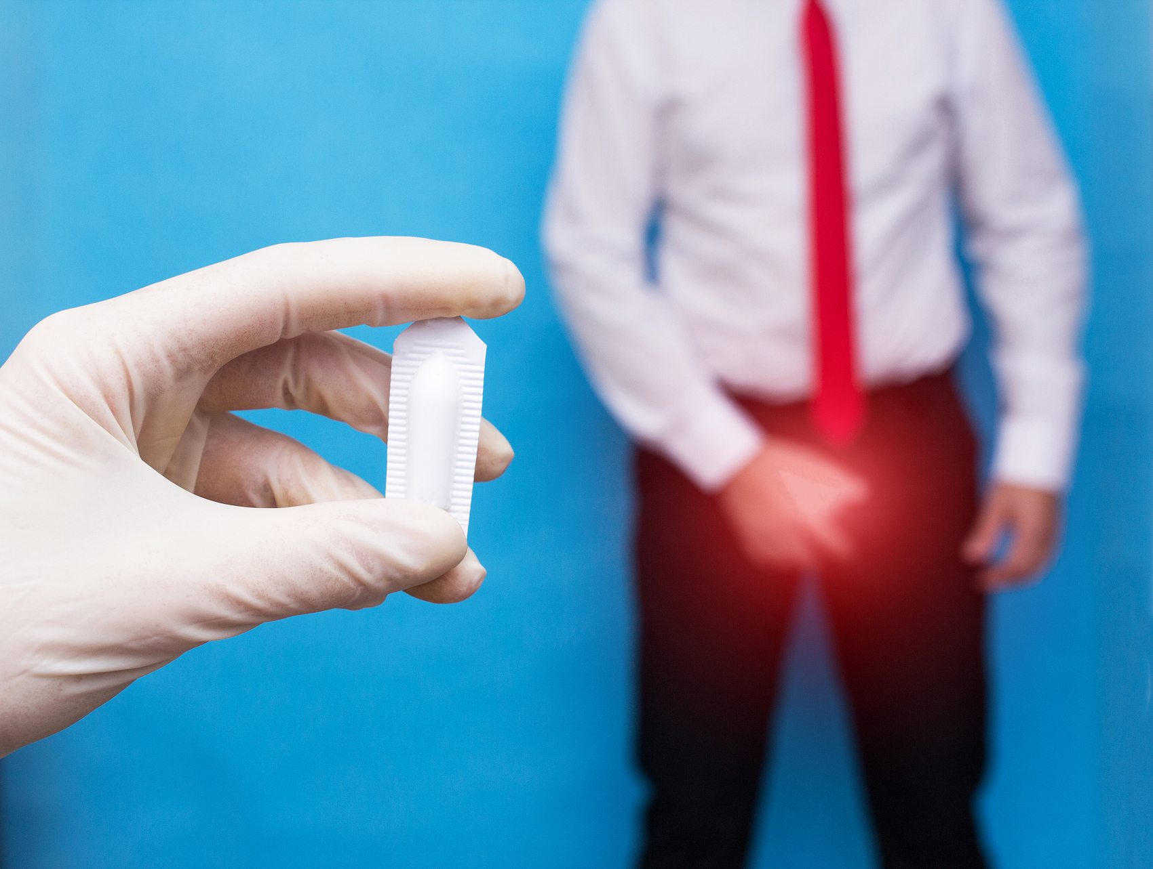
软化粪便
预防肛裂
软化粪便有助于避免排便时用力过猛，从而预防肛裂等肛门疾病的发生。
减少排便疼痛
促进肠道健康
使用直肠栓剂软化粪便，可减轻便秘患者排便时的疼痛和不适。
通过软化粪便，可以减少肠道压力，有助于维持肠道正常功能和健康。

Slide 5
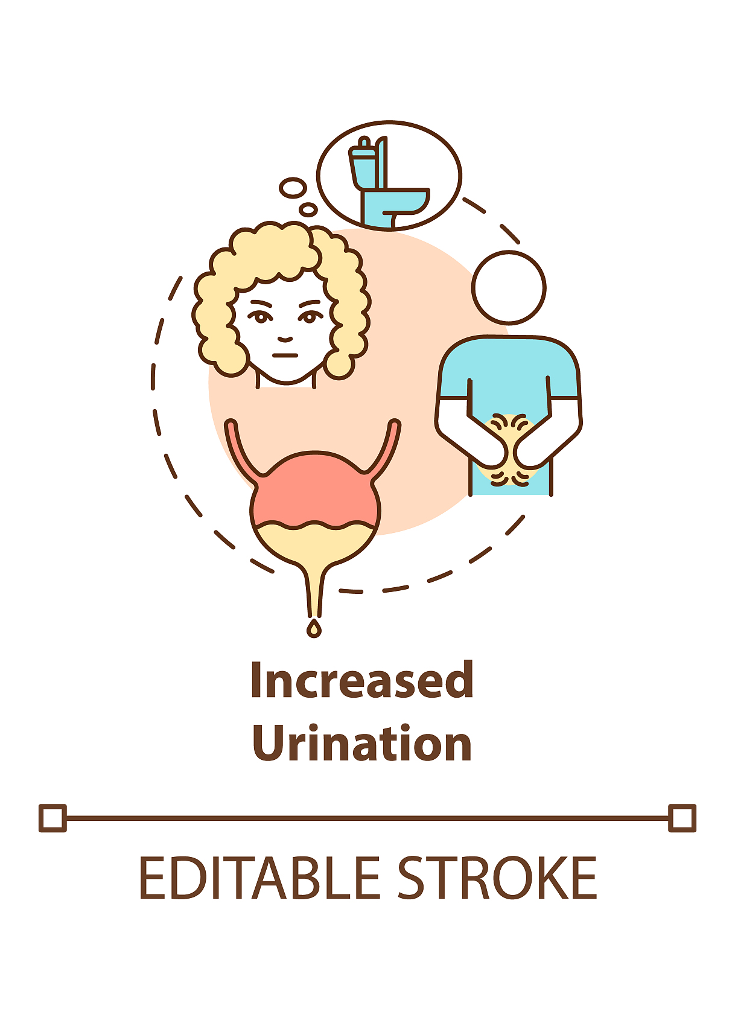
达到全身治疗作用
绕过肝脏首过效应
快速缓解症状
直肠栓剂通过直肠吸收，避免药物在肝脏代谢，提高药物生物利用度。
直肠给药可迅速吸收进入血液循环，快速缓解如疼痛、发热等症状。
减少胃肠道刺激
维持稳定的血药浓度
直肠给药避免了药物对胃肠道的直接刺激，减少胃部不适或溃疡风险。
直肠给药可提供较为稳定的药物释放，有助于维持血药浓度，减少剂量波动。

Slide 6
直肠栓剂塞入法的操作要点
02

Slide 7
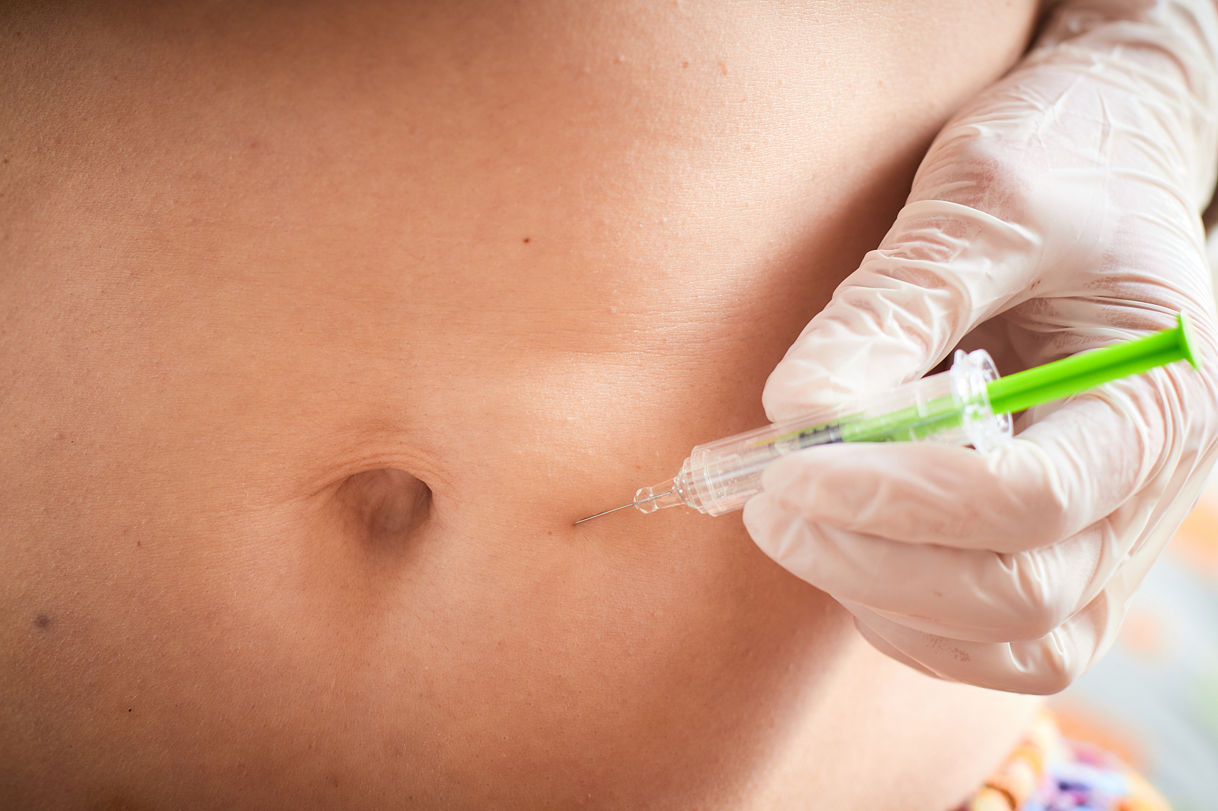
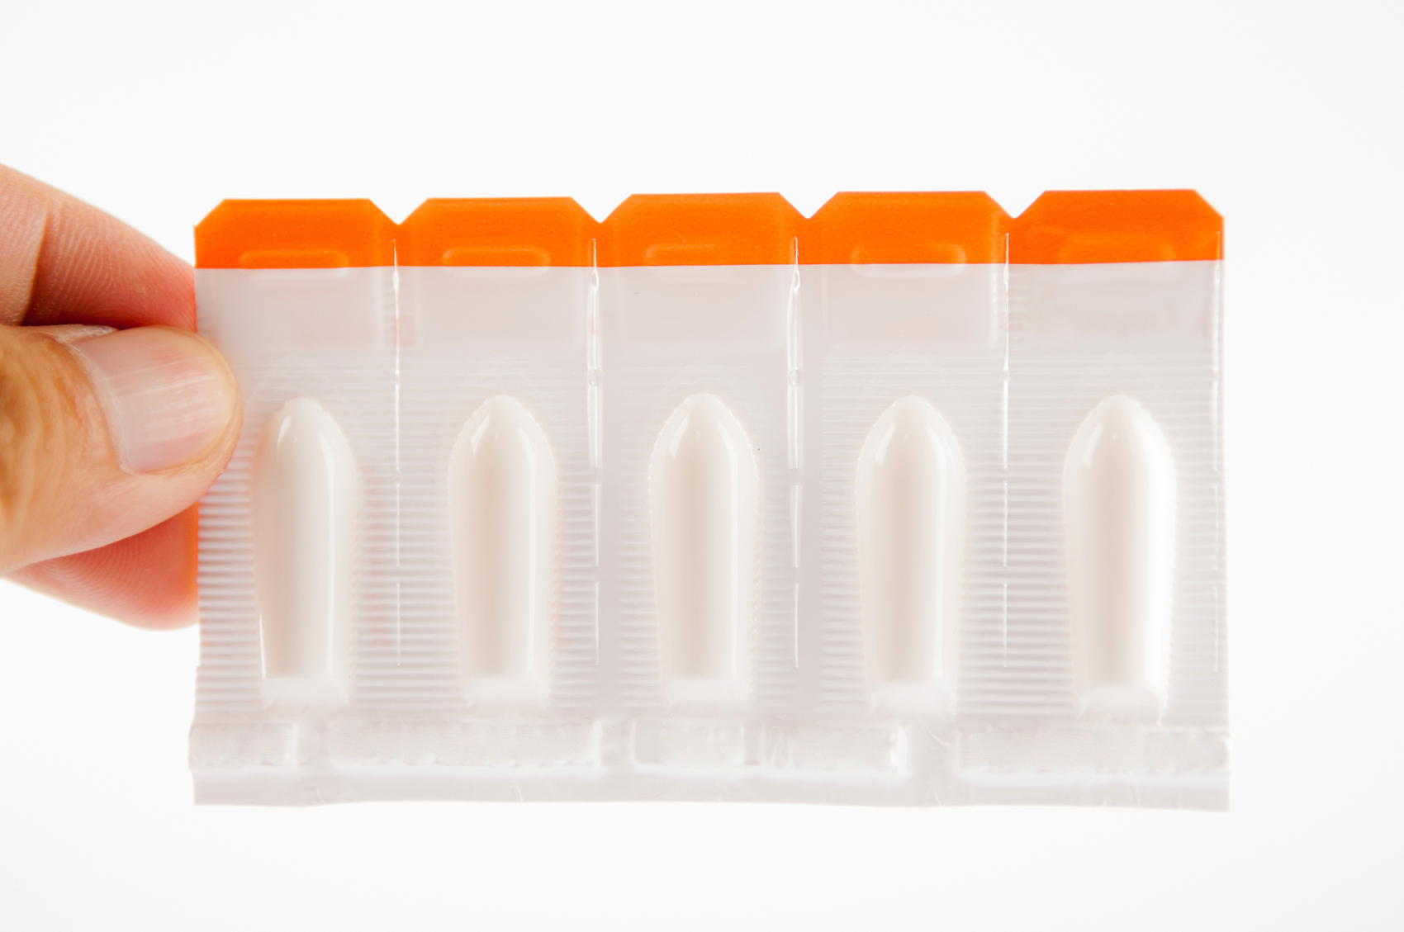
执行查对工作
核对患者信息
检查药物包装
确认操作环境
在执行直肠栓剂塞入前，核对患者身份和医嘱，确保用药安全。
确认栓剂包装完好无损，无过期，确保药物质量符合标准。
确保操作环境清洁、私密，为患者提供舒适和尊重的治疗环境。

Slide 8
保护隐私部位
确保患者隐私
在进行直肠栓剂塞入操作前，应确保患者隐私部位被妥善遮挡，避免不必要的暴露。
使用隐私保护工具
使用一次性隐私保护布或遮盖物，以保护患者在操作过程中的隐私和尊严。

Slide 9
指导放松配合方法
呼吸调节技巧
体位选择指导
心理安抚措施
肌肉放松训练
教导患者进行深呼吸，以放松盆底肌肉，减少插入时的不适感。
推荐患者采取侧卧或膝胸位，以利于药物的顺利插入和吸收。
通过语言沟通和心理支持，缓解患者的紧张情绪，提高配合度。
指导患者进行盆底肌肉的放松训练，如凯格尔运动，以增强直肠栓剂塞入的舒适度。

Slide 10
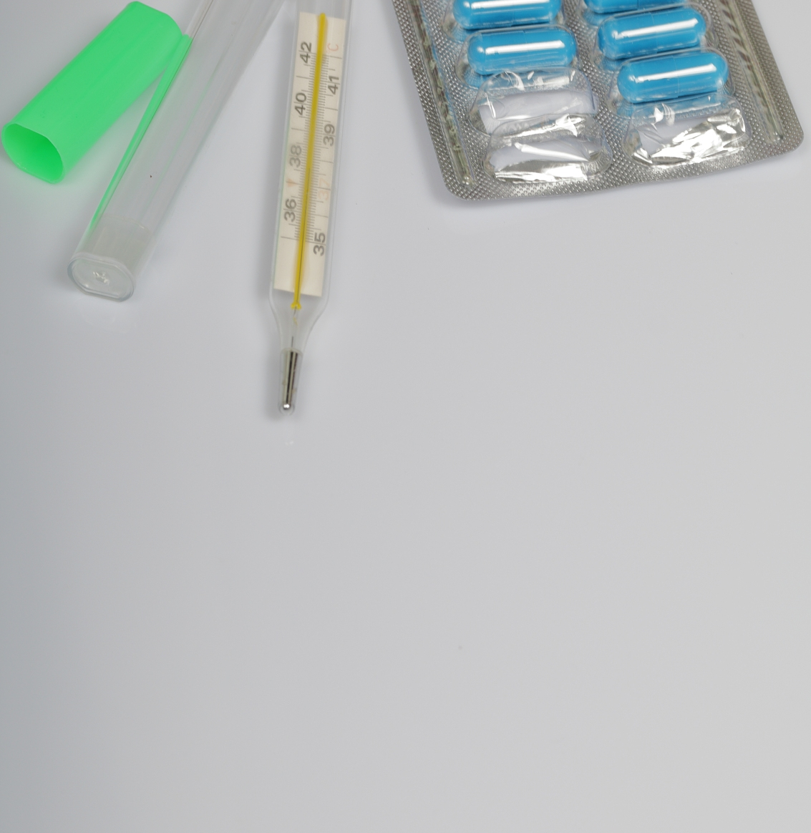
提高用药效果措施
选择合适的栓剂
根据患者病情和体质选择适宜的直肠栓剂，以提高药物吸收和疗效。
正确测量体温
在塞入栓剂前测量患者体温，确保栓剂在适宜的温度下使用，避免刺激。
保持良好的卫生习惯
使用前后洗手，确保操作环境清洁，减少感染风险，提升用药安全性。

Slide 11
直肠栓剂塞入法的健康教育
03

Slide 12
教会操作方法
正确姿势指导
教导患者采取侧卧或蹲姿，以减少直肠给药时的不适和提高药物吸收效率。
操作步骤演示
演示如何将栓剂从包装中取出，并指导患者如何正确插入直肠，确保药物正确送达。

Slide 13
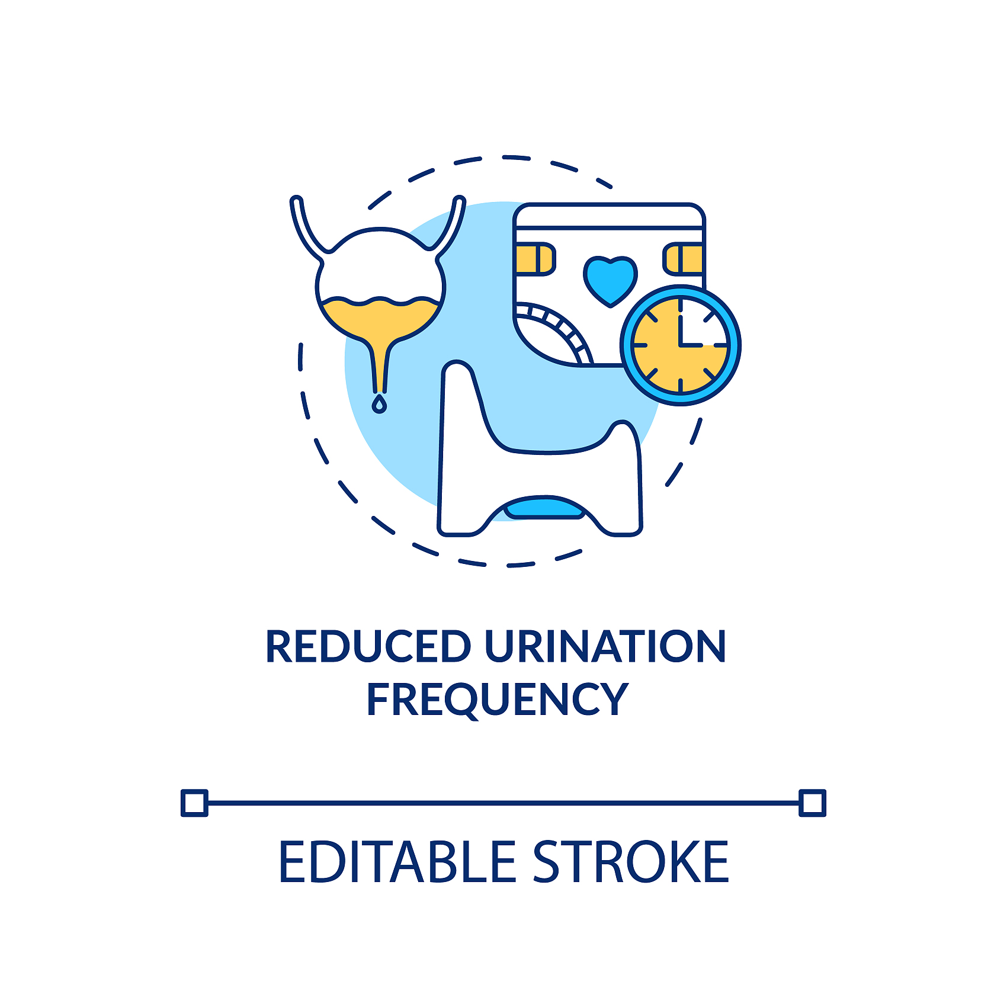
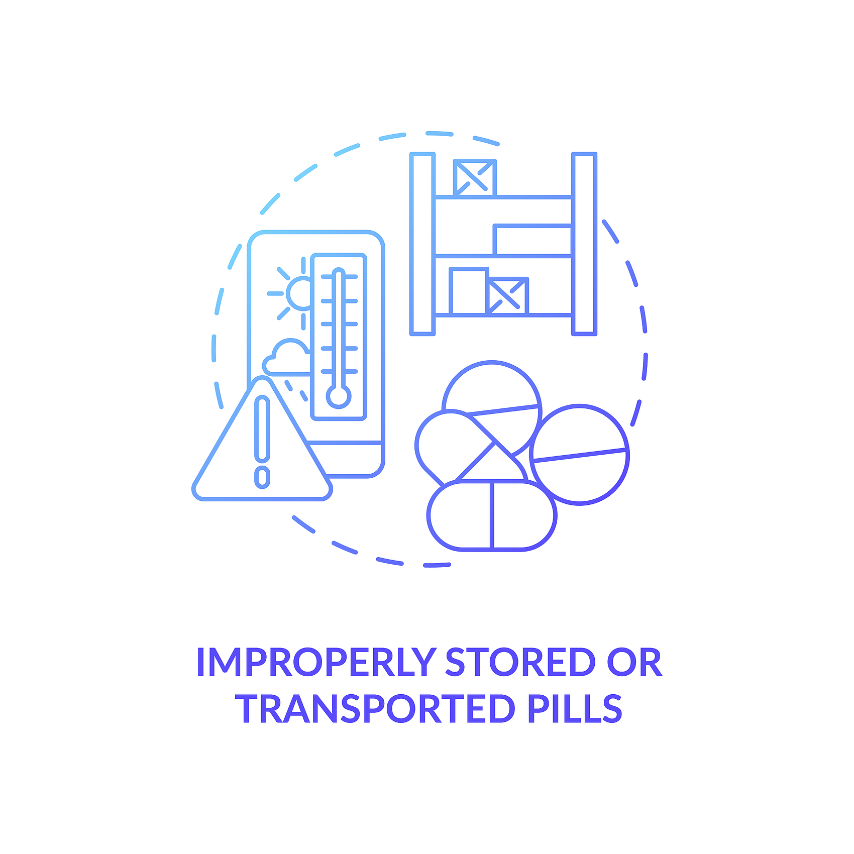
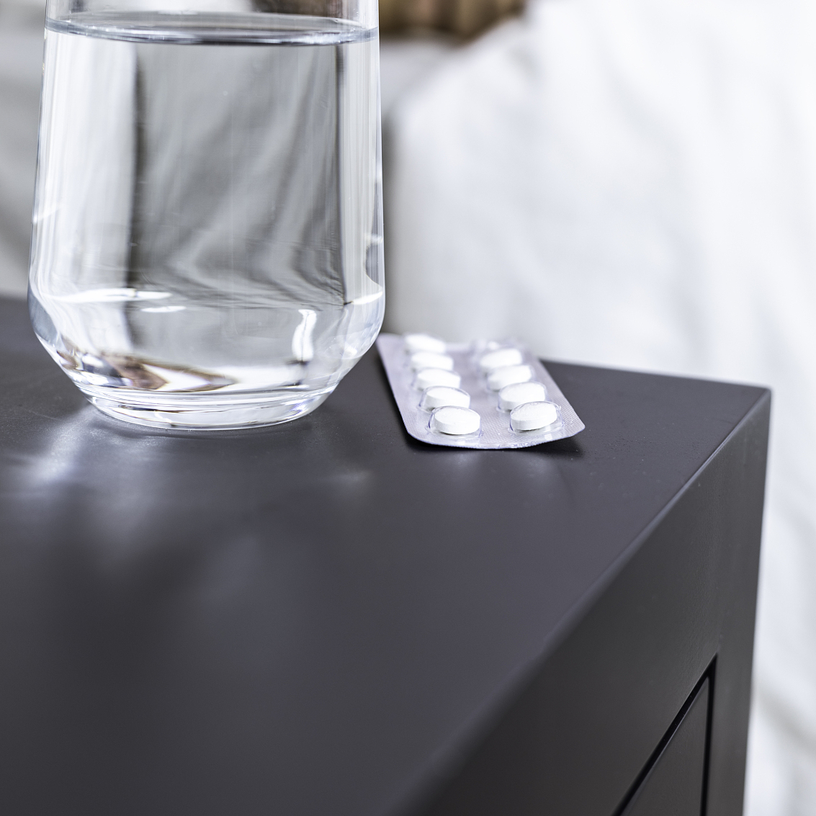
说明平卧目的
减少直肠压力
防止药物过早排出
提高患者舒适度
平卧时，直肠压力降低，有助于栓剂顺利进入直肠深处，提高药物吸收效率。
采取平卧姿势，可以减缓直肠内容物的排出速度，避免栓剂过早排出体外。
平卧可使患者感到放松，减少操作过程中的不适感，提升整体用药体验。

Slide 14
阴道栓剂塞入法的目的
04

Slide 15
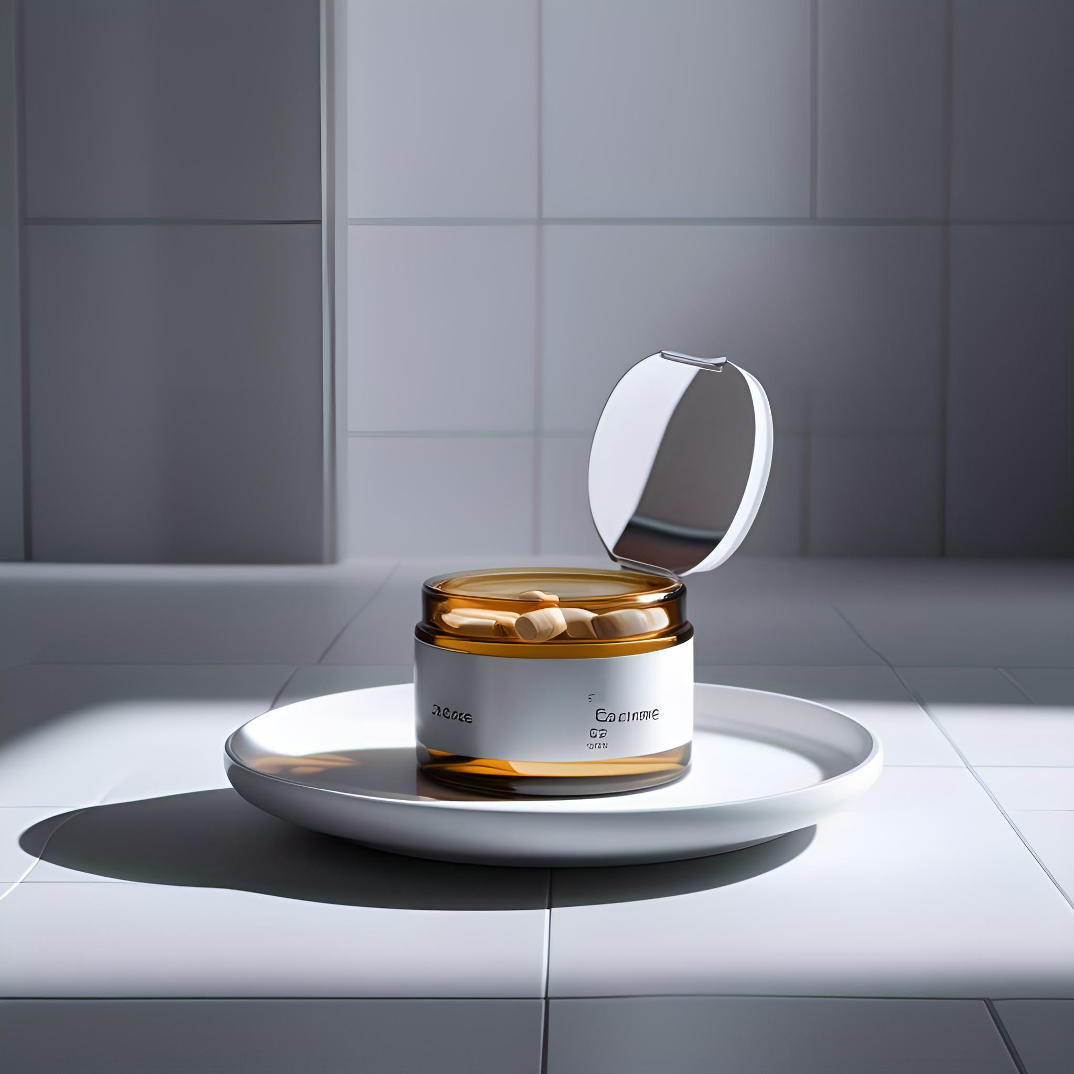
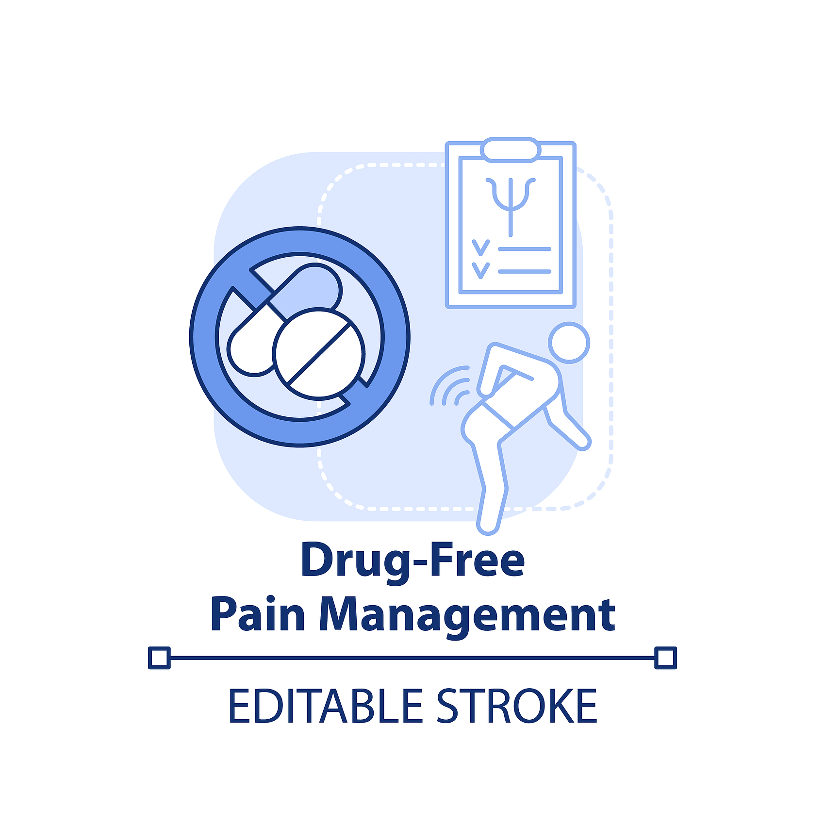
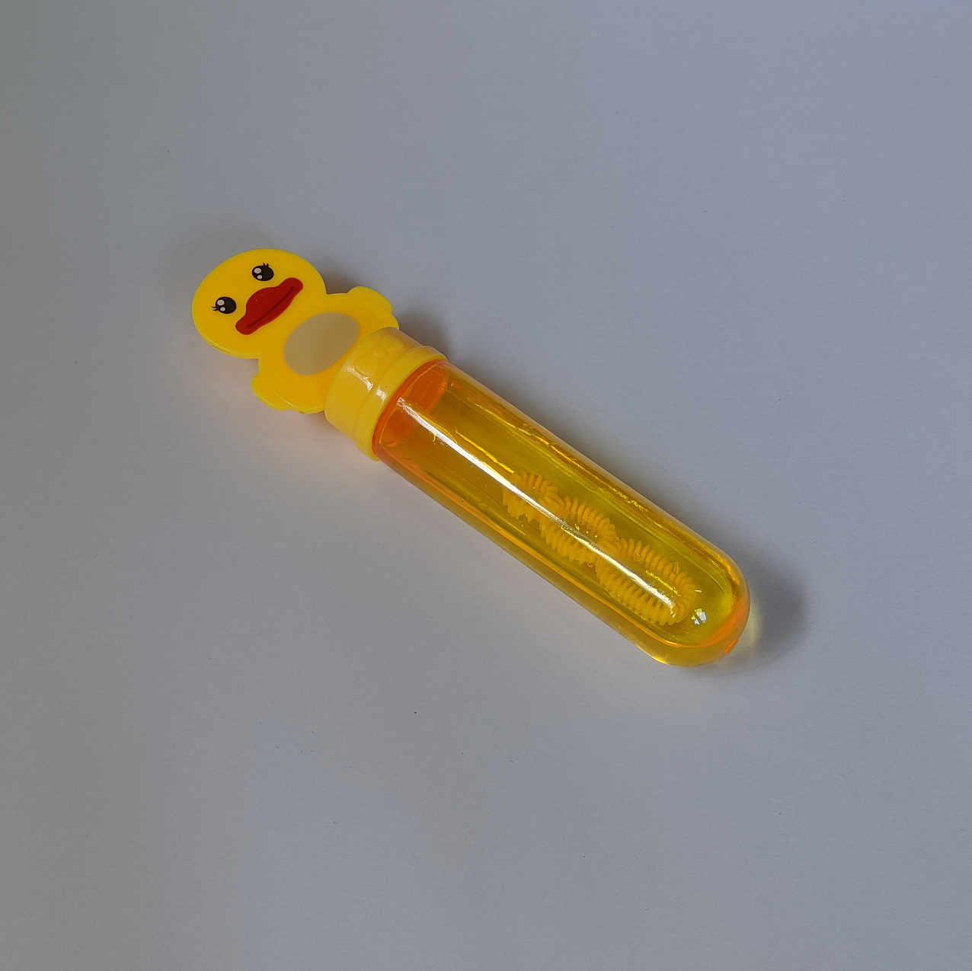
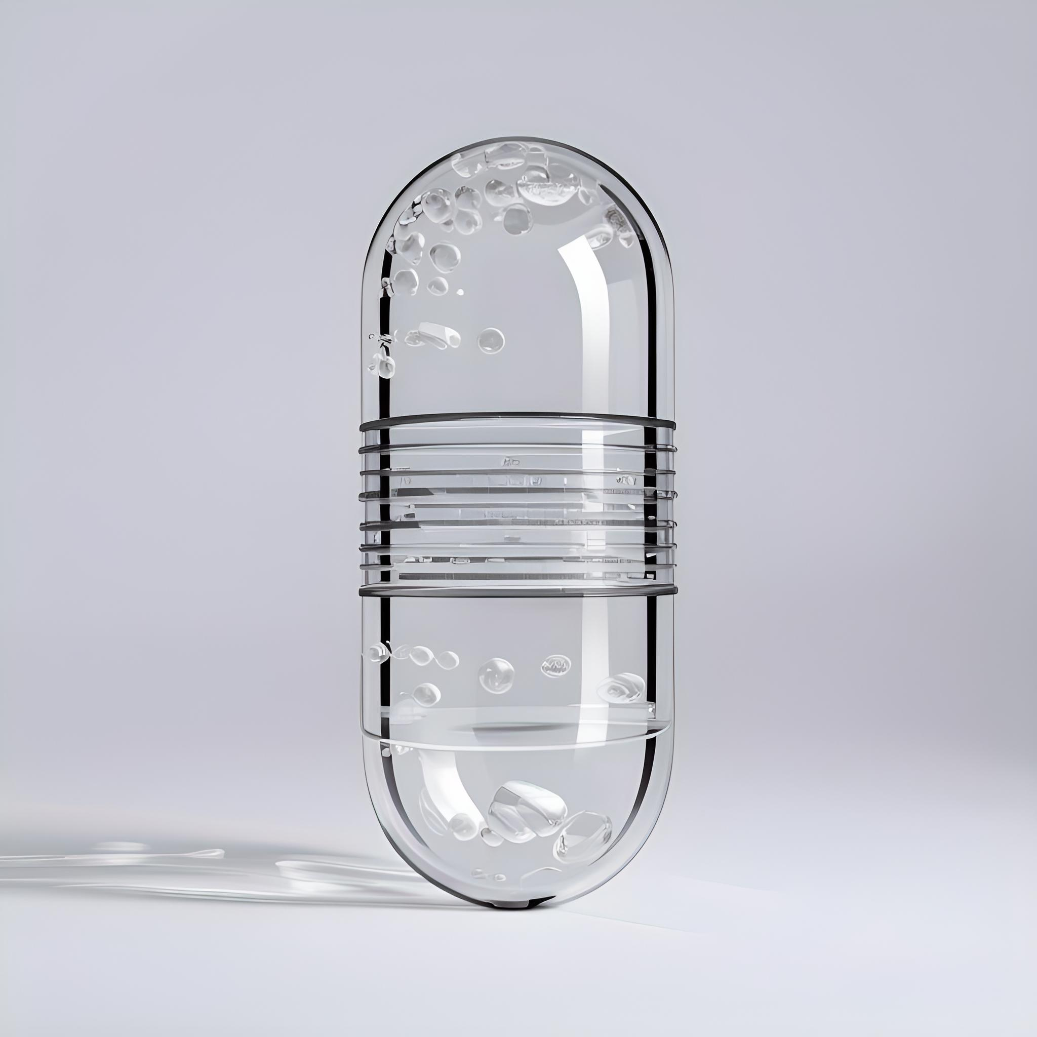
局部治疗作用
直接作用于患处
减少全身副作用
阴道栓剂可直接作用于阴道内部，快速缓解局部炎症和感染症状。
与口服药物相比，栓剂局部给药可减少药物对全身其他系统的副作用。
提高药物浓度
便于控制药物释放
栓剂在局部释放药物，可使药物浓度在患处达到较高水平，增强治疗效果。
栓剂的缓释技术使得药物可以按照设定的速率和时间释放，提高治疗的精准度。

Slide 16
适用疾病范围
治疗妇科炎症
缓解局部疼痛
阴道栓剂可用于治疗细菌性、真菌性阴道炎等妇科炎症，具有针对性强、疗效显著的特点。
对于因感染或手术后引起的阴道局部疼痛，阴道栓剂可提供有效的缓解和治疗。

Slide 17
阴道栓剂塞入法的操作要点
05

Slide 18
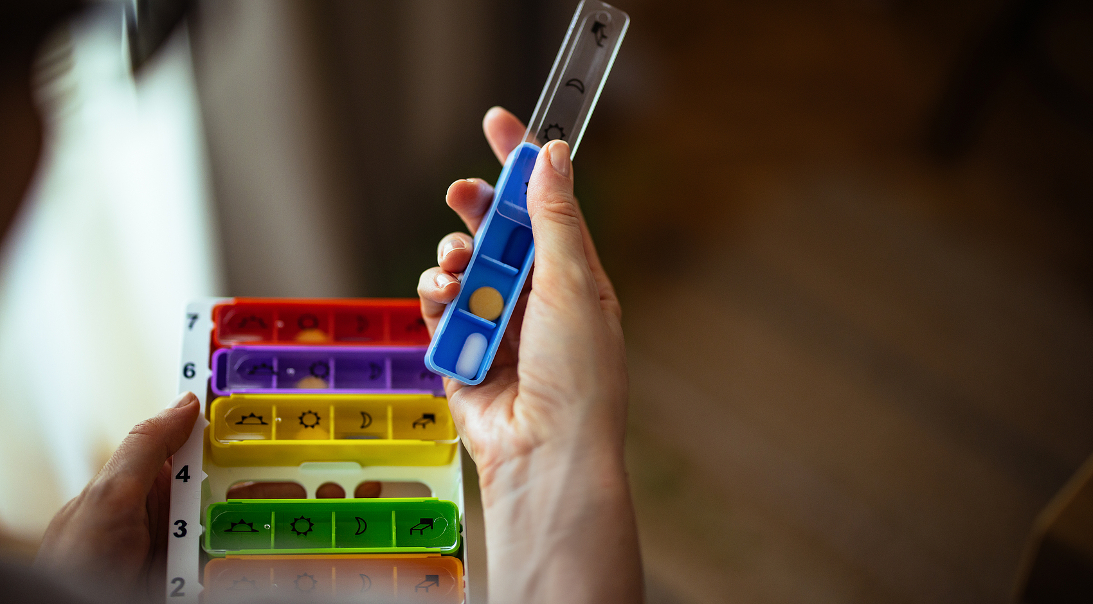
执行查对工作
核对患者信息
在执行阴道栓剂塞入前，仔细核对患者姓名、药物名称及剂量，确保无误。
检查药物有效期
确认栓剂药物包装完好无损，并检查药物的有效期，避免使用过期药物。
评估患者状况
评估患者是否有使用栓剂的禁忌症，如过敏史或特殊医疗条件，确保安全使用。

Slide 19
保护隐私部位
确保隐私安全
使用遮盖物
沟通与尊重
操作后清洁
在进行阴道栓剂塞入前，应确保操作环境私密，避免他人打扰或窥视。
使用床单或专用遮盖物覆盖患者下半身，保护患者隐私，同时减少尴尬。
在操作过程中，与患者保持沟通，尊重其意愿和隐私，确保患者感到舒适。
操作完成后，应帮助患者清洁隐私部位，保持卫生，防止感染。

Slide 20
判断阴道口及置入深度
识别阴道口位置
确定合适置入深度
使用无菌手套，轻轻分开小阴唇，寻找阴道口，确保正确放置栓剂。
根据医嘱和栓剂大小，将栓剂推入阴道内合适深度，通常为2-3厘米。

Slide 21
禁止上药的特殊情况
急性阴道炎症
未确诊的阴道出血
在急性阴道炎症期间，使用栓剂可能会加剧炎症，应避免上药。
若出现阴道不明原因出血，应先进行医学诊断，避免使用栓剂干扰诊断。
怀孕早期
对药物成分过敏
在怀孕的前三个月，为避免潜在风险，禁止使用阴道栓剂。
如果患者对栓剂中的任何成分过敏，应立即停止使用并寻求替代治疗方案。

Slide 22
用药期间注意事项
避免性生活
注意卫生清洁
在使用阴道栓剂期间，应避免性生活，以免影响药物效果或引起感染。
保持外阴部清洁干燥，使用栓剂前后应洗手，避免细菌感染。

Slide 23
阴道栓剂塞入法的健康教育
06

Slide 24
平卧与避免性生活指导
选择合适的平卧姿势
避免立即性生活的重要性
01
02
患者在使用阴道栓剂后应选择平卧姿势，以减少药物流失，如仰卧或侧卧。
塞入栓剂后应避免立即性生活，以免影响药物吸收或造成感染。
性生活恢复的正确时机
保持私处清洁卫生
03
04
通常建议在使用栓剂后至少等待24小时，确保药物充分吸收后，再恢复性生活。
在使用栓剂期间和之后，应保持外阴清洁，避免细菌感染，确保治疗效果。

Slide 25
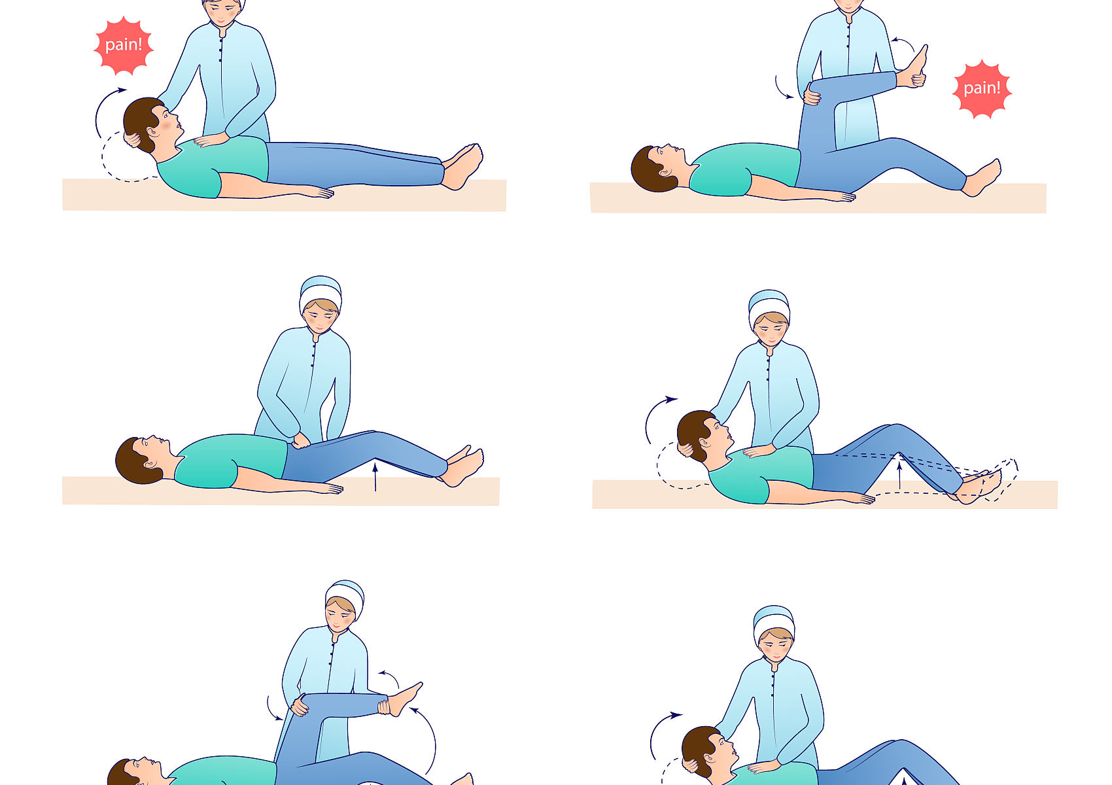
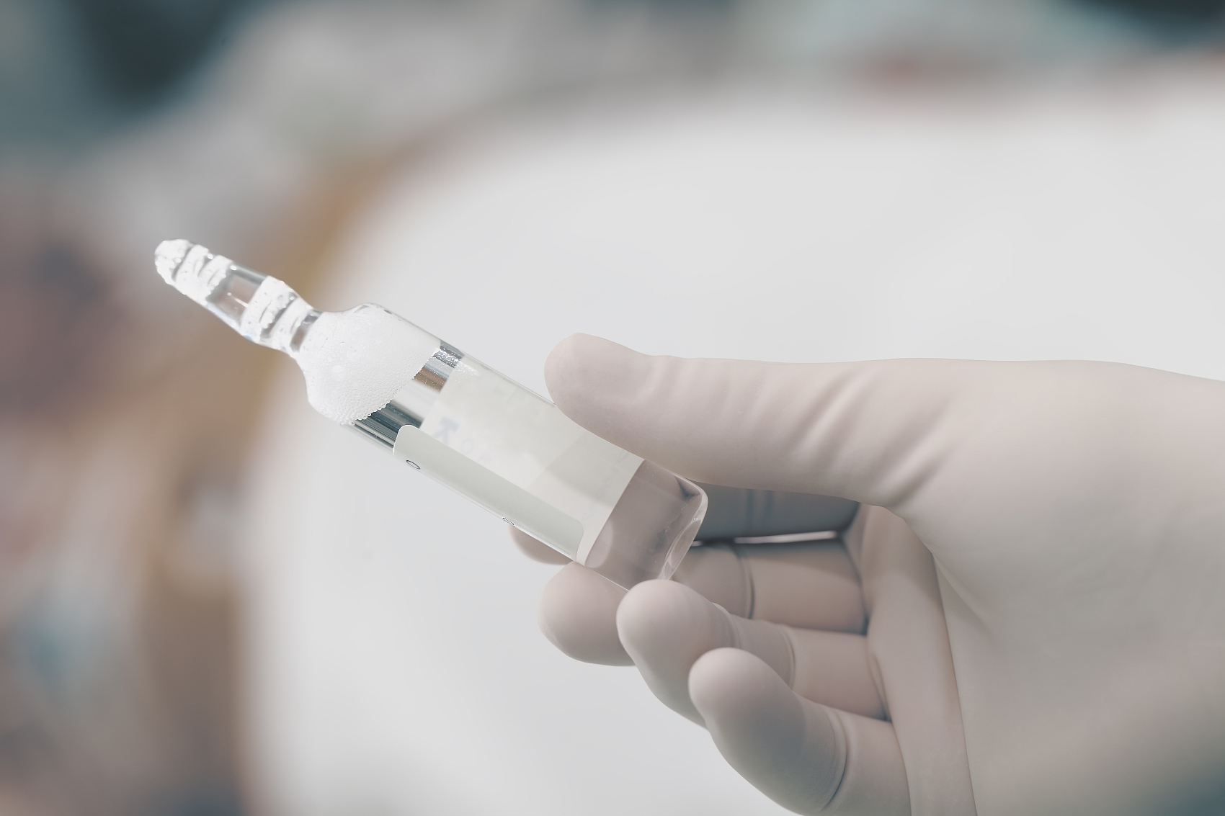
教会自行上药操作方法
选择合适体位
正确使用工具
保持卫生
患者可选择仰卧、站立弯腰或侧卧等体位，以方便自行上药。
指导患者使用手指或专用工具将栓剂轻轻推入阴道，避免损伤。
强调上药前后洗手的重要性，确保操作过程的卫生，预防感染。

Slide 26
谢谢
THE END

